Slide 1

Chapter 6
組織市場與其購買行為

Slide 2
Chapter 6 組織市場與其購買行為
§6.1 組織購買者的類型
§6.2 組織市場的特性
§6.3 組織採購機制
§6.4 影響組織購買行為的因素與購買程序

Slide 3

§6.1 組織購買者的類型
製造廠商
中間商
服務性組織
政府組織
非營利機構

Slide 4
§6.1 組織購買者的類型
§6.2 組織市場的特性
§6.3 組織採購機制
§6.4 影響組織購買行為的因素與購買程序

Slide 5
§6.2.1 市場成員特性
購買量較大
組織市場顧客的購買量通常比一般消費者的購買量更大。
購買者數目較少
組織市場的顧客數目通常比一般消費市場的顧客還要少很多。
購買者集中
具有地域性集中的現象。
工業行銷使用少量的資源便可以掌握大部分的顧客。
買賣雙方的關係密切

Slide 6
§6.2.2 需求特性
引伸性需求
工業品的需求主要是來自於消費者對最終產品的需求。
需求彈性較低
相較於消費市場，組織市場的產品需求彈性較低。
聯合需求
兩個或兩個以上的產品必須一起使用。
消費者需求只要有一點點增加或減少，就會讓生產產品工廠及設備需求有很大的改變，此稱為乘數效果。
波動大的需求

Slide 7
§6.2.3 購買特性
組織會指派受過專業訓練的購買者或採購人員來進行購買
除了專業的採購人員和使用者之外，也可能包括各個領域的專家在內
專業的購買
參與購買決策的人較多
直接採購
以租賃代替購買
人員銷售為主
互惠採購
特別是一些較昂貴的資產
指工業行銷的顧客會要求供應廠商也禮尚往來地採購他們所生產的產品

Slide 8
§6.1 組織購買者的類型
§6.2 組織市場的特性
§6.3 組織採購機制
§6.4 影響組織購買行為的因素與購買程序

Slide 9
§6.3.1 採購中心
採購中心(buying center)是組織採購常見的組織型態。
一個採購中心幾乎包含組織中涉及購買決策的所有人員。
採購中心的結構可以由以下幾個構面來瞭解：
垂直涉入
橫向涉入
廣度
連結度
集中度

Slide 10
§6.3.2 組織購買者的角色
第一個建議購買的人，往往是第一個意識到問題存在的人。
組織
購買者
發起者
影響者
守門員
決策者
購買者
使用者
組織中實際使用該項產品的人員，他們通常是引發購買過程及幫助界定產品規格書的人。
在購買過程中影響購買決策替代方案的人。
實際去進行交易和購買的成員，他們負責協商或談判交易的條件。
負責控制資訊流入與流出的團隊成員。
擁有正式或非正式決策權力的成員，他們可以決定或核准所要採購的供應品項和品牌。

Slide 11
§6.3.3 組織市場的購買類型
直接重購
一種最簡單、也是最普遍的組織購買類型。
修正重購
指原先單純的購買情境，出現了一些不熟悉或變化的狀況，這些狀況促使組織購買者重新考慮其先前的購買決策。
全新採購
指那些購買單價較高，且公司以往缺乏相關購買經驗的採購。

Slide 12
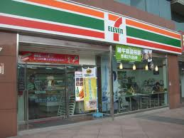
§6.3.4 系統銷售與系統採購
系統銷售(systems selling)所提供的是一個完整的問題解答，稱為轉匙解答(turnkey solution)。
顧客只要購買了產品，便可一次完整解決他所面臨的問題。而他需要做的動作只是啟動解決問題的機制，就像要發動汽車必須轉動鑰匙一樣。
很多提供加盟的廠商便是
在提供一種轉匙解答。

Slide 13
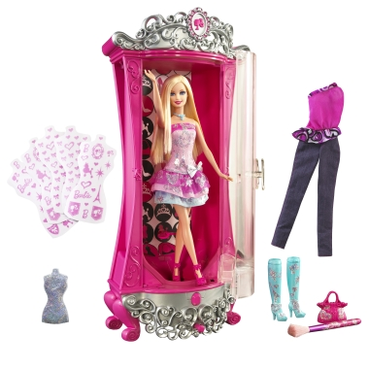
§6.3.4 系統銷售與系統採購
系統銷售與系統採購(system buying)是一體的兩面。
系統銷售的概念不只是用在工業品的行銷上，也可以用在消費品行銷。
Ex：芭比娃娃提供的是一個「擬似真人」的概念，因此芭比娃娃不只是賣洋娃娃本身，還賣一系列的配件及其他類似真人所擁有的東西。

Slide 14



§6.3.5 供應鏈管理
供應鏈管理(supply-chain management)將製造廠商的運作和其策略性供應廠商、主要中間商，以及顧客等相連結，以便強化其效率與效能。
策略性供應廠商
製造廠商
主要中間商
顧客

Slide 15
§6.1 組織購買者的類型
§6.2 組織市場的特性
§6.3 組織採購機制
§6.4 影響組織購買行為的因素與購買程序

Slide 16
§6.4.1 影響組織購買行為的因素
競爭因素
經濟因素
市場的需求
政治因素
法律因素
技術變革
社會文化
環境因素
個人因素
人際因素
組織因素
購買者的目標
採購政策
資源及採購中心的規模與成員
年紀
教育程度
人格特性
所得
對風險的態度
職權
相對位階
對問題的感受程度
說服力

Slide 17
§6.4.2 組織的購買程序
問題的確認
一般需求描述
設定產品規格
尋求供應商
徵求報價
績效評估
選擇供應廠商
實際採購以及訂約
價值分析工程

Slide 18
-The End-

